Slide 1
Egyéb vezetőkötések
Végezzünk probléma elemzést!

Slide 2
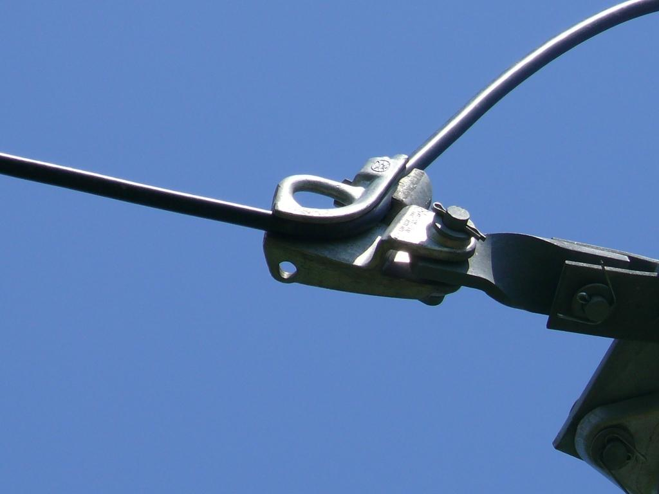
Íves csavaros végfeszítő hibája,hogy a befogás helyén nincs megcsupaszítva a burkolt vezeték
Csupaszítás helye

Slide 3
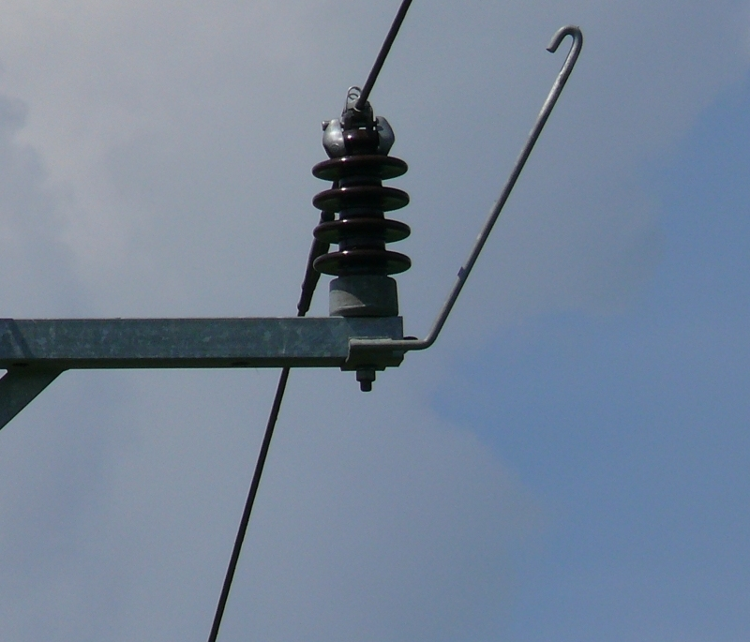
Rugós fejszerelvény ET 20 szigetelőre szerelve

Slide 4
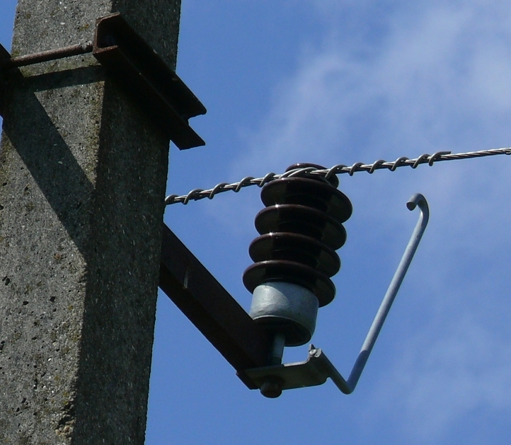
FAM kötés ET 20 szigetelőn (1988 óta letiltva)
Nincs pólyaszalag

Slide 5
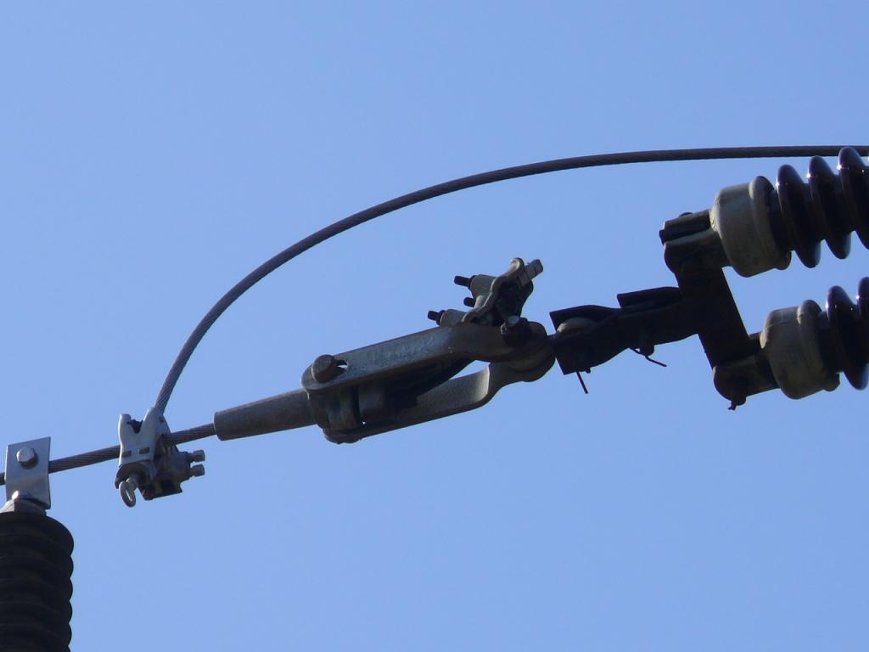
Kúpos feszítő pisztoly

Slide 6
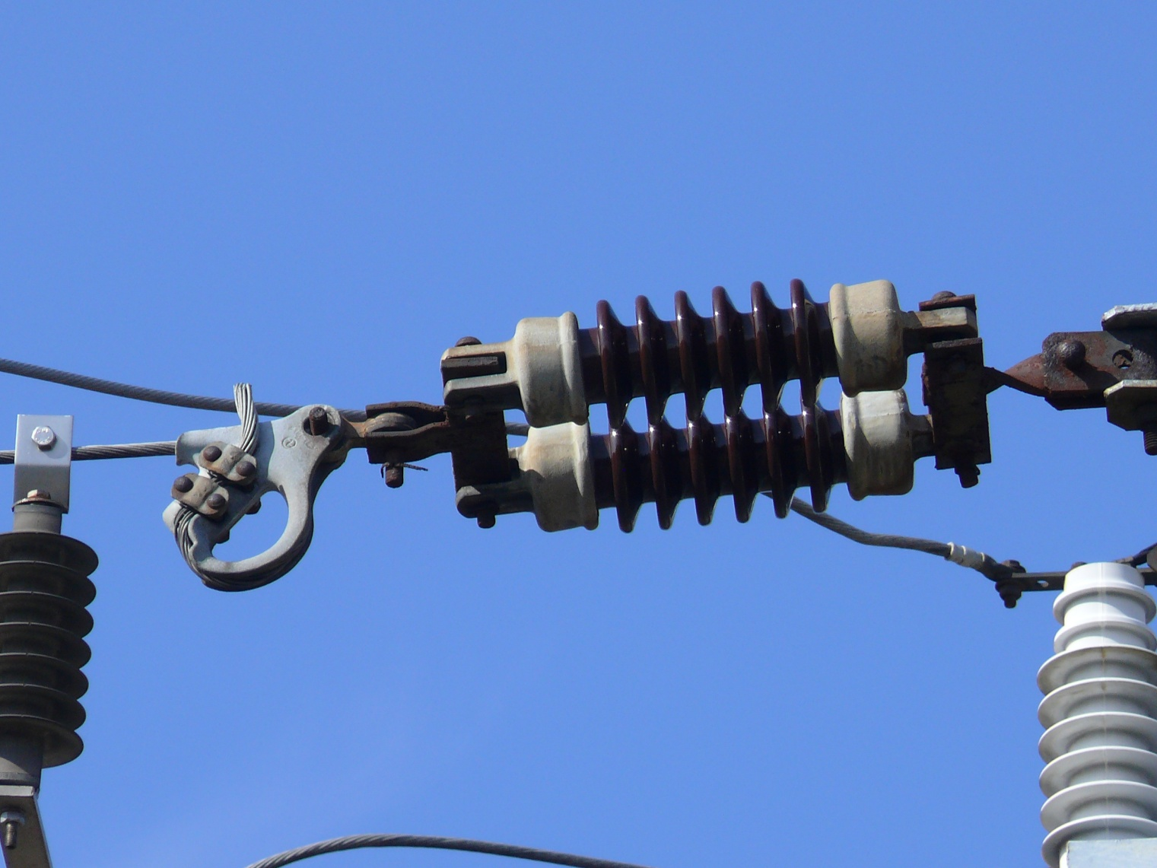
TVO NDK típusú Íves csavaros feszítő szerelvény
Nincs pólyaszalag
Ez nem csapszeg

Slide 7
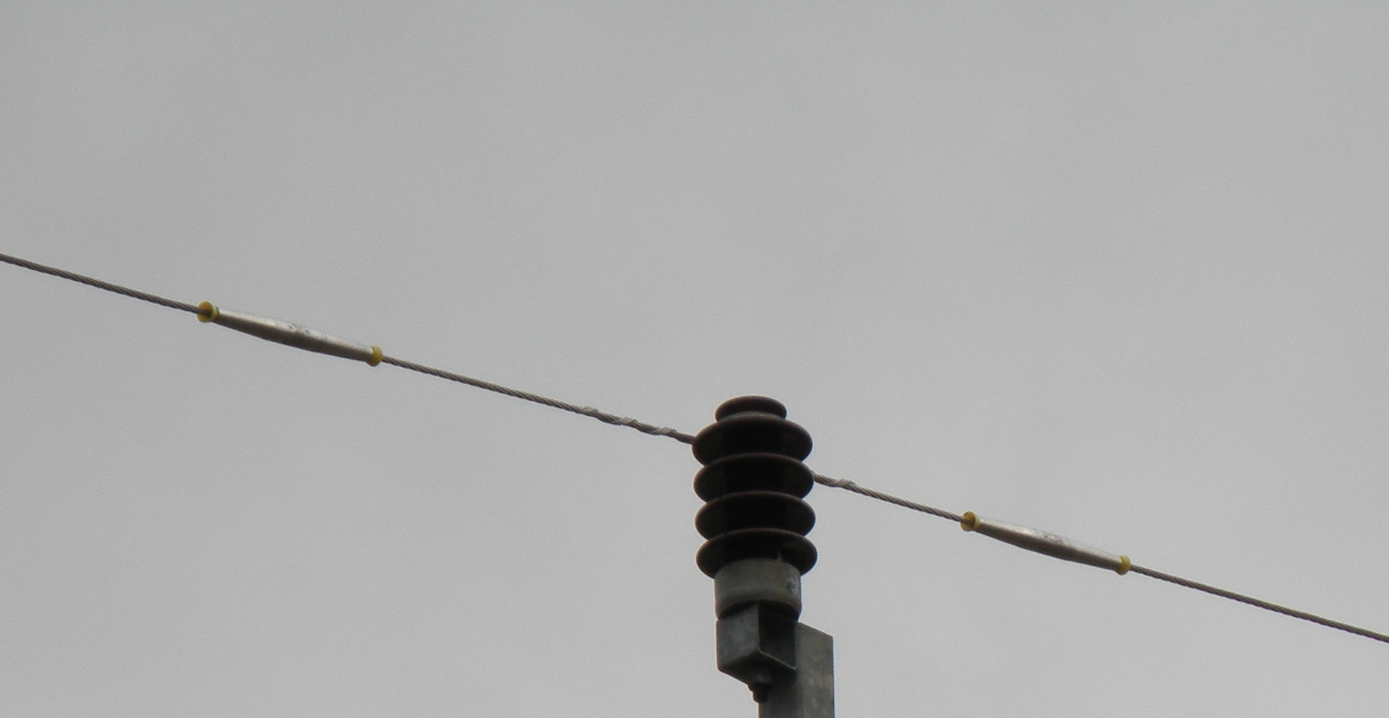
Kúpos automata toldóhüvelyek
Fordított a sodrásirány a kötésnél

Slide 8
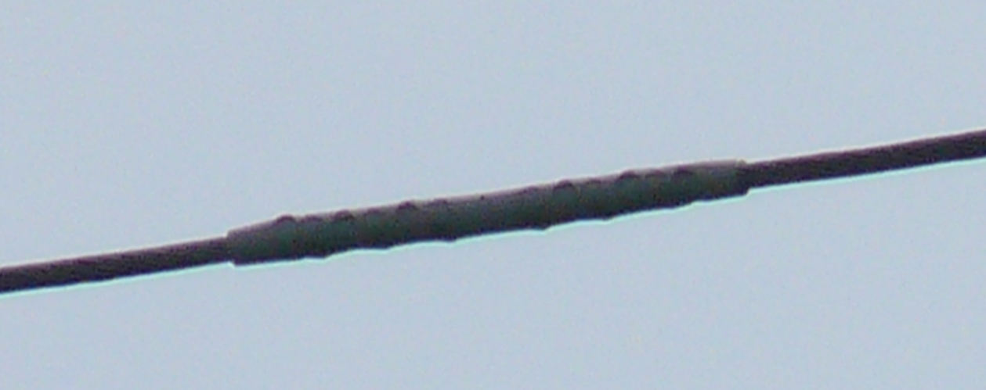
Húzószilárd préselt toldókötés

Slide 9
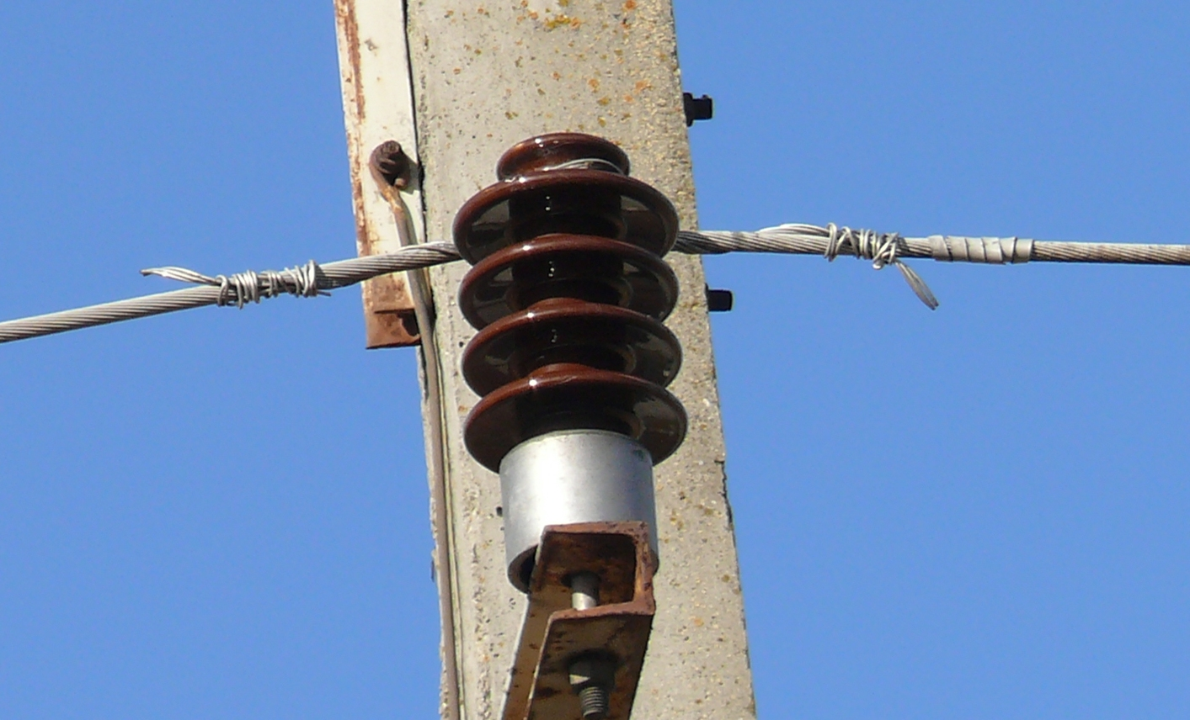
Sikeres helyreállítás T20-as szigetelőn

Slide 10
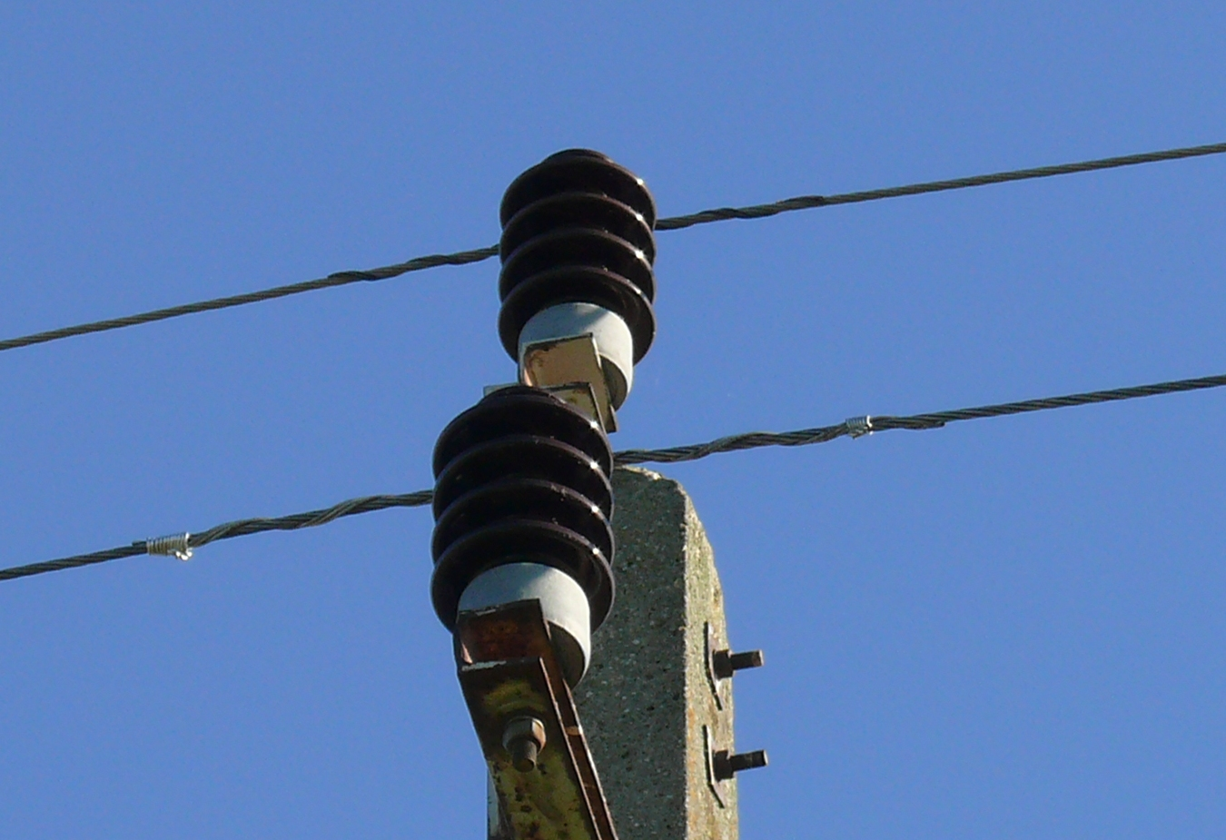
Ez biztos nem tekeredik le!
Fordított sodrásirány

